Slide 1
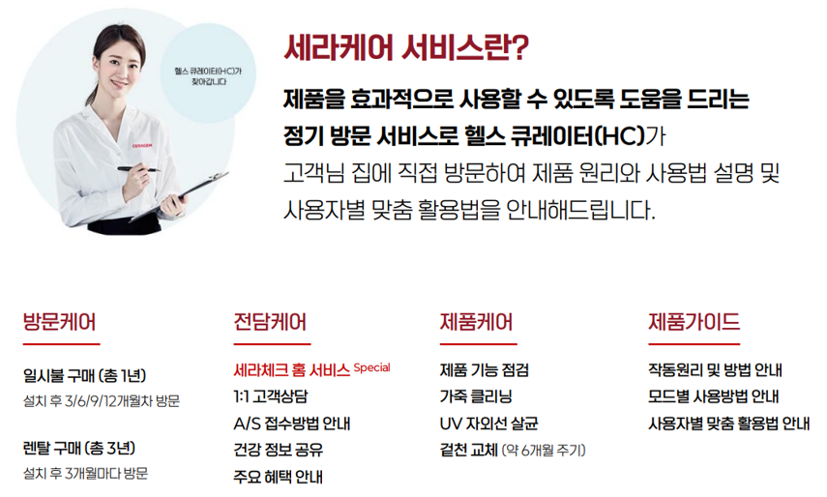
세라젬 HC 모집
72년생 만 50세 이하 여성 가능
자차 운전 필수
담당업무 : 구매고객 세라케어 서비스
관할 지국 : 경북 구미시 (세부지역은 별도 확인)
수수료 체계 : 방문수수료 + 서비스인센티브 + 구매수수료
모집인원 : O 명
방문 90계정+서비스 인센티브 만점 시 월 200만원 이상
통신비 지원
상세 문의
☏ 010-3547-7708
  문자주시면 연락드리겠습니다

